Slide 1
Nuolatinis integravimas
2017-12-11

Slide 2
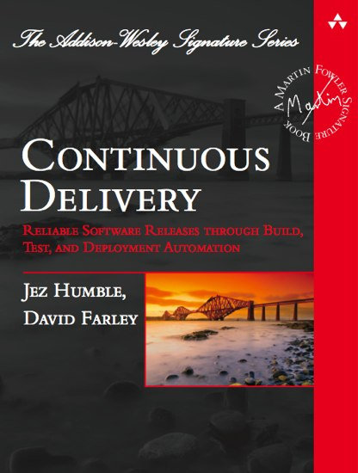
Literatūra

Slide 3
Šiandien paskaitoje nagrinėsime
Software release [programinės įrangos išleidimas]
Software build [programinės įrangos konstravimas]
Continuous Integration [nuolatinis integravimas]
Deployment [diegimas]
Continuous Delivery [nuolatinis pristatymas]
Application monitoring [sistemų stebėjimas]

Slide 4
Progaminės įrangos išleidimas
Suteikia vartotojams / klientams reikiamos kokybės vertę
Neišleistas kodas - bevertis
Tikslas - turėti greitą, patikimą, dažną ir nuspėjamą kodo išleidimo procesą
Dažni naujų versijų išleidimai apima mažus pakeitimus kode, kurie sumažina klaidų tikimybę

Slide 5
Dažnai pasitaikantys išleidimo anti pattern’ai
Programinės įrangos diegimas rankiniu būdu
Nepastovios diegimo procedūros
Dažni versijų atstatymai (roll back)
Po išleidimo nebeveikianti produkcijos (production) aplinka
Priklausomybė nuo kelių žmonių, žinančių diegimo procesą
Žmogiškos klaidos: kažkas pamirštama padaryti ar padaroma klaidingai
Galimas sprendimas: diegimo automatizavimas. Diegimo skriptas tarnauja, kaip proceso dokumentacija

Slide 6
Dažnai pasitaikantys išleidimo anti pattern’ai
Diegimas vykdomas tik pabaigus visus programavimo darbus
Pasiliekama per mažai laiko susikonfiguruoti aplinkas ir procesus
Testavimas daromas lokaliuose kompiuteriuose
Dažnai produkcijos aplinka skiriasi nuo lokalius, dėl ko per vėlai pamatomos įgyvendinimo klaidos. Kuo ilgiau tęsiasi programavimas, tuo būna sunkiau jas pataisyti.
Pvz. programuojama ant Windows OS, o diegiama į Linux serverius (failų pavadinimų klaidos)
Sprendimas: į programavimo procesą įtraukti diegimą, kad iki išleidimo būtų ištestuoti visi įmanomi scenarijai

Slide 7
Dažnai pasitaikantys išleidimo anti pattern’ai
Rankinis konfigūracijų tvarkymas
Sistema tinkamai veikia testinėje aplinkoje, bet “lūžta” produkcinėje
Sistemų administratoriai ilgai užtrunka paruošti naują aplinką
Negalima lengvai grįžti prie anksčiau veikusios konfigūracijos
Sprendimas: Konfigūracijos valdymas turi buti versijuonuojamas, automatizuotas ir audituojamas

Slide 8
Apibendrinant
Šitų antipatternų padeda išvengti dažnas ir automatizuotas diegimas
Jam yra svarbu gauti grįžtamąjį ryšį (feedback):
Kiekvienas pakeitimas turi paleisti grįžtamojo ryšio procesą, kuris duoda informacijos, ar jis nieko nenugriovė (sėkmingas kompiliavimas, automatinių testų paleidimas, statinė analizė)
Grįžtamasis ryšys turi būti gaunamas kaip įmanoma greičiau ir nenaudoti nereikalingų resursų (sustabdyti tolimesnį diegimą) (viskas yra automatizuota ir nepriklausoma nuo žmonių laiko, greiti testai)
Diegimo komanda turi gauti informaciją ir veikti - pastoviai tobulinti procesą

Slide 9
Programinės įrangos diegimo principai
Patikimas, besikartojantis procesas
Kaip galima daugiau automatizuoti
Versijavimo sistemos naudojimas
Problematiškiausias vietas vykdyti dažniau (releases, documentation)
Integruotas kokybės užtikrinimas
Naujas funkcionalumas yra užbaigtas kai pasiekiamas galutiniams vartotojams
Visa komanda yra įtraukta į procesą
Pastovus tobulėjimas

Slide 10
Konfigūracijos valdymas
Kas skiriasi tarp aplinkų turi buti užfiksuota sistemos konfiguracijoje
Slaptažodžiai ir kita jautri informacija neturėtų būti saugoma kartu su kodu!
Konfigūracijos įterpimo tipai: konstravimo, pakavimo, diegimo, veikimo metu
Konfigūracija gali būti gaunama iš DB, failų, registrų ar web servisų.
Kode skirtingi šaltiniai turėtų būti paslėpti po abstrakcija
Konfigūracija kaip ir kodas turėtų būti versijuojama

Slide 11
Nuolatinis integravimas (Continuous integration, CI)
Tai tokia programavimo praktika, kurios metu stengiamasi integruoti komandos parašytą kodą kaip įmanoma dažniau (bent kelis kartus per dieną)
Reikalavimai
Versijavimo sistema
Automatizuotas konstravimas (build)
Komandos susitarimas

Slide 12
CI būtinos sąlygos
Reguliarus kodo įtraukimas į versijavimo sistemą ( Check in regularly)
Visapusiškai automatizuoti testai
Trumpas konstravimo ir testavimo procesas
Tvarkinga programavimo aplinka

Slide 13
CI esminės praktikos
Neįtraukti neveikiančio / konstravimą griaunančio kodo
Prieš einant namo nepalikti neveikiančio build’o
Automatizuotų testų leidimas prieš įtraukiant kodą į versijavimo repozitoriją
Prieš pradedant naują užduotį palaukti, kol baigs vykdytis testų leidimas
Limituoti laiką, skirtą sistemos sutvarkymui prieš revizijos atstatymą
Visą laiką būti pasiruošusiam grąžinti sistemą į prieš tai buvusią reviziją
Neišjunginėti neveikiančių testų
Prisiimti atsakomybę dėl nugriautos sistemos
Test driven development (TDD)

Slide 14
Papildomos praktikos
Sistemos atitikimo architektūrai verifikavimas
Lėtai veikiančių testų tikrinimas
Kodo įspėjimų, atitikimo nustatytam stiliui verifikavimas
Kodo refaktoringas

Slide 15




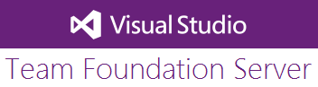
Nuolatinio integravimo serveriai
Dedikuota programinė įranga, kuri palengvina nuolatinį integravimą
Galimi variantai:
Teamcity
Jenkins
Team Foundation Server
Bamboo
Travis

Slide 16
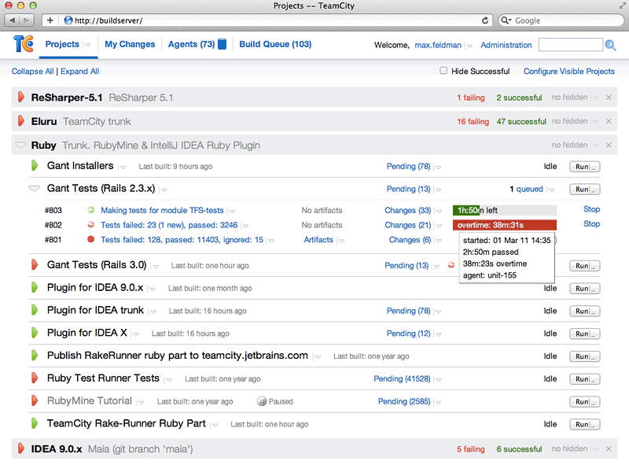
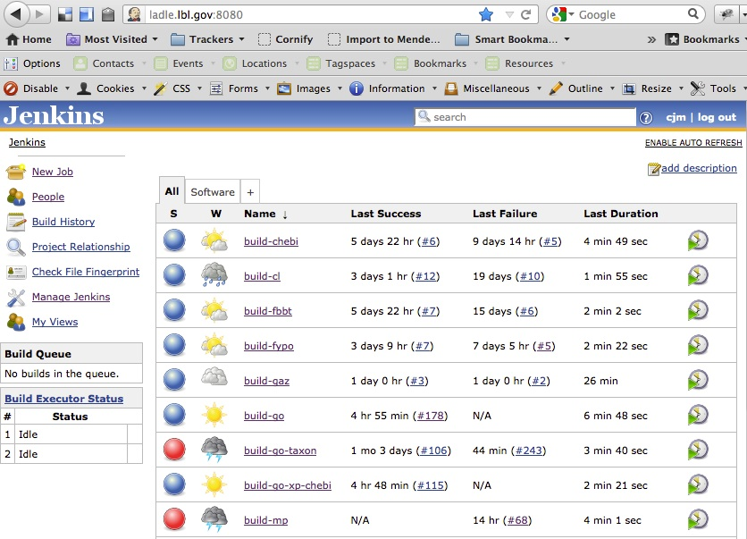
Serverių pavyzdžiai

Slide 17
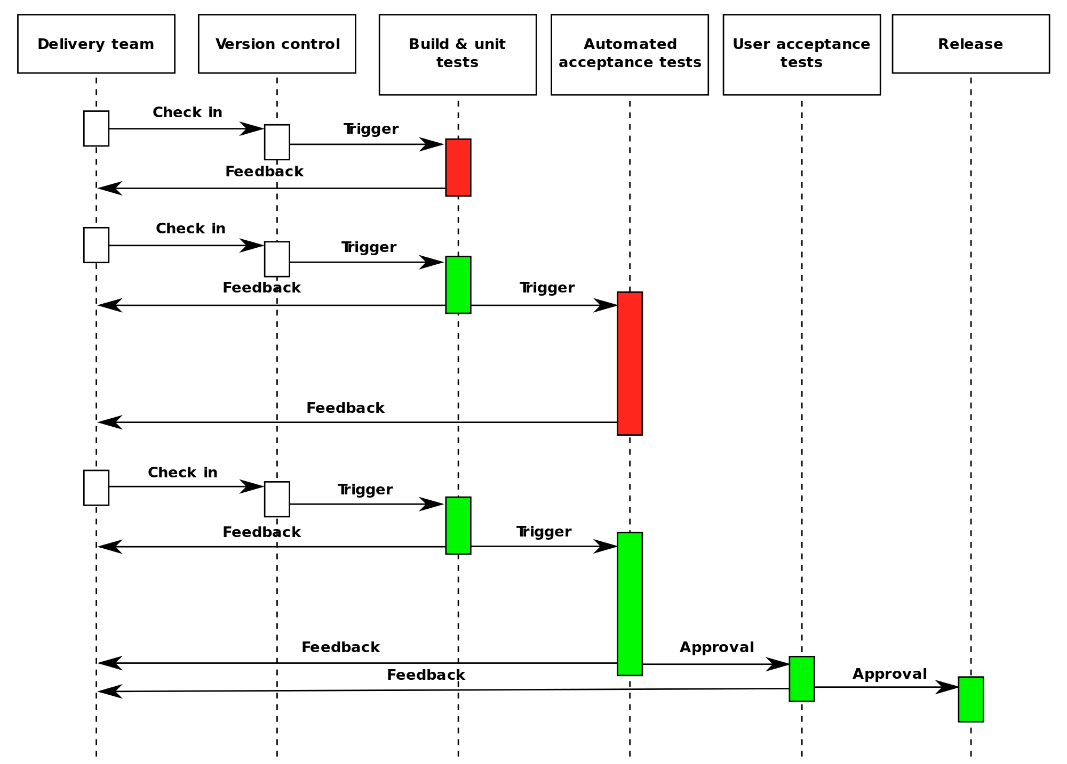
Diegimo grandinė (Deployment pipeline)
Etapais išskaidytas ir automatizuotas procesas, kuris padeda kodui pasiekti galutinį vartotoją

Slide 18
Pagrindiniai etapai
Kodo - įvertina, kad sistema veikia techniniam lygmenyje (kompiliuojasi, veikia unit testai, praeina statinę analizę)
Automatizuotų priėmimo (acceptance) testų - įvertina, kad sistema veikia funkciniame ir nefunkciniame lygmenyje, veikimas atitinka reikalavimus
Rankinio testavimo - įvertinama sistemos naudingumas vartotojui, patikrinama, ar nėra klaidų, kurios buvo nerastos automatizuotų testų
Išleidimo - sistema įdiegama į vartotojui pasiekiamą aplinką

Slide 19
Grandinėje taikomos praktikos
Sistemą konstruoti vieną kartą
Toks pat diegimas į visas aplinkas
Smoke testų vykdymas
Diegimas į produkcijai identišką aplinką
Kiekvienas pakeitimas kode turėtų paleisti diegimo grandinę
Grandinė turi būti stabdoma, jei sėkmingai neužbaigiamas kuris nors iš etapų

Slide 20
Programinės įrangos konstravimas (Building)
Build is, the construction of something that has an observable and tangible result
Build is the process of taking all source code files that make up an application and compiling them into build artifacts, such as binaries or executables.

Slide 21
Konstravimo įrankiai
Make (c)
Apache Ant (any language)
Gradle (Java, Android)
Apache Maven (Java)
MSBuild (.net)
Rake (ruby)
Phing (php)
Grunt (Javascript)
Gulp (Javascript)

Slide 22
Konstravimo skriptas
Aprašomas
Ta pačia programavimo kalba
XML / YAML
Domenui specifine kalba (Domain scripting language)
Tipiniai veiksmai
Kodo kompiliavimas
Failų / resursų paruošimas
Pakavimas
Konfigūracijos paruošimas
Automatizuotų testų leidimas

Slide 23
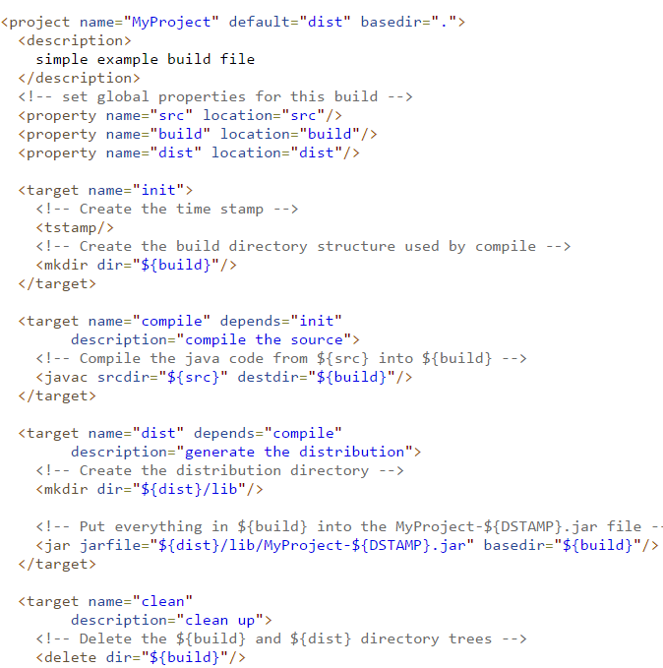
Skripto pavyzdžiai (ant)

Slide 24
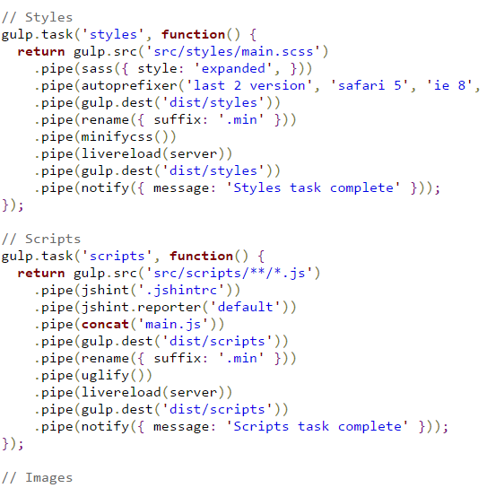
Skripto pavyzdžiai (gulp / javasript)

Slide 25
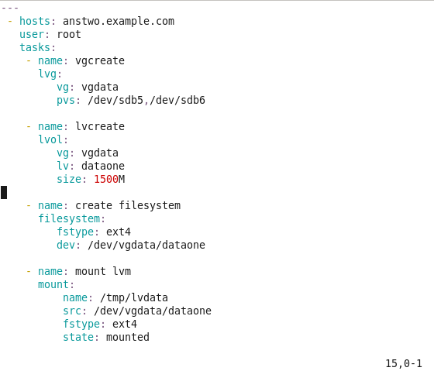
Kodo diegimo skriptas (ansible)

Slide 26
Nuolatinis pristatymas (continuous delivery)
Programinės įrangos kūrimo principas, kurio metu komandos kuria vertingą funkcionalumą trumpomis iteracijomis ir jis iškart gali būti išleistas vartotojams
Nauda:
Pagreitinti išleidimai
Greitesnis grįžtamasis ryšys iš vartotojų
Mažiau klaidų, o esamos ištaisomos greičiau

Slide 27
Reikalavimai procesui
Automatizuoti testai (unit, integration, acceptance, smoke)
Pasikeitimai programavime: waterfall vs agile
Automatinis / vieno mygtuko diegimas
Greiti atstatymai (fast rollback)
Daliniai išleidimai (partial rollout)
Funkcionalumo jungikliai (feature toggling)

Slide 28
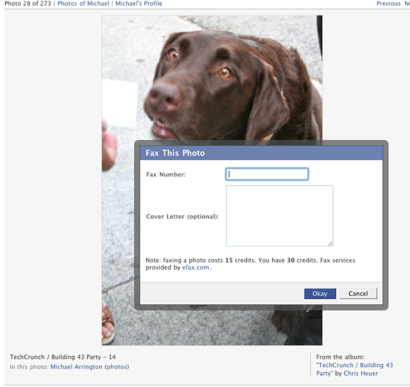
Funkcionalumo jungikliai (feature toggling)
Skirti įjungti / išjungti tam tikrą funkcionalumą
Kanarėlės išleidimai (canary)
A / B testavimas

Slide 29
Programinės įrangos stebėjimas (monitoring)
Nėra programinės įrangos be klaidų
Sistemos neveikimas gali būti labai brangus
Greitai galima aptikti problemas
Klaidos
Prastas veikimas
Per mažai resursų
Įžvalgos patobulinimams

Slide 30
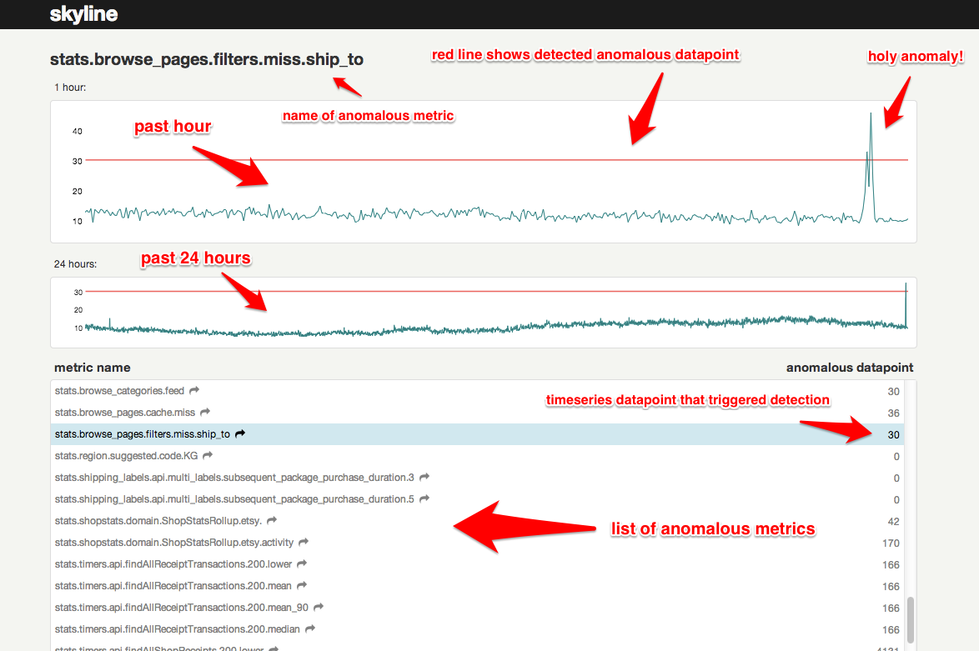
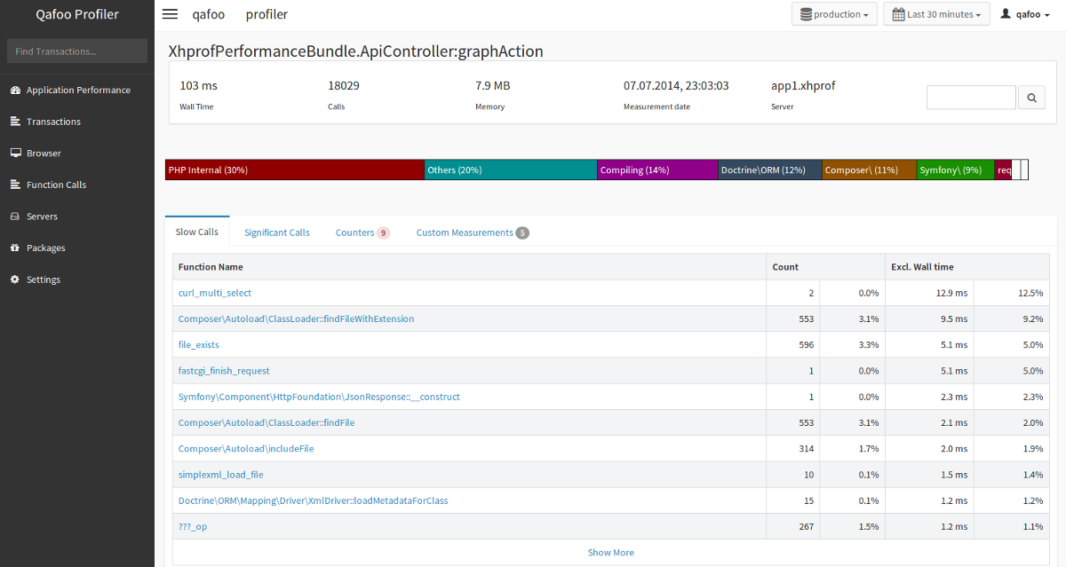
Duomenų analizė
Automatiniai įspėjimai (email, sms, chat, dashboard)
Anomalijų radimas
Profiliavimas (profiling)
Vartotojų stebėsena (google analytics)

Slide 31
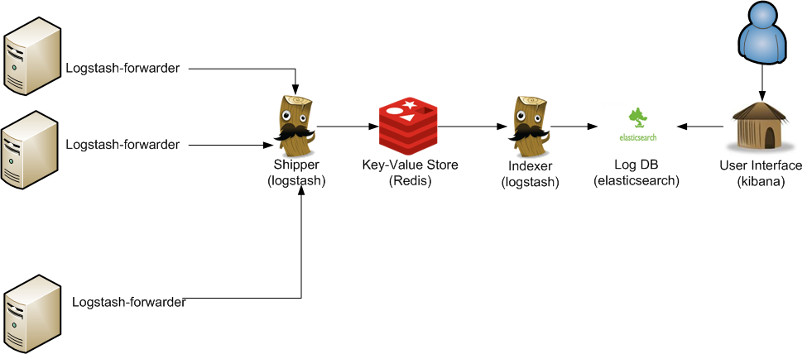
Įgyvendinimas
Vienas populersnių įrankių šiai dienai ELK (elastic + logstash + kibana)

Slide 32
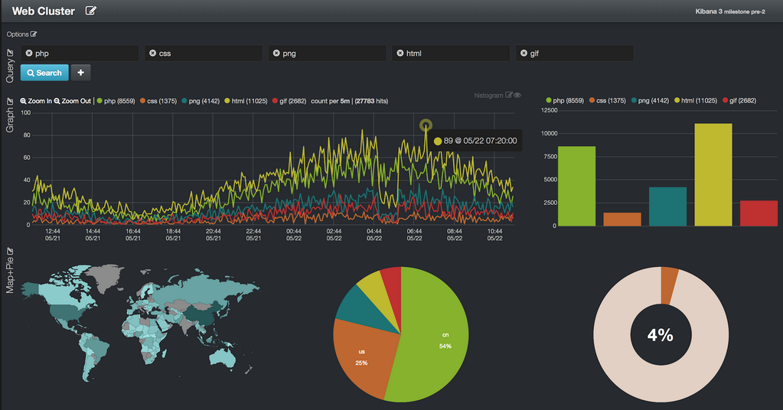
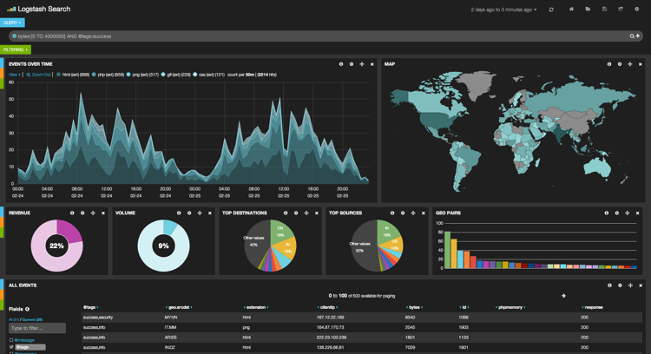
Kibana dashboard

